Slide 1
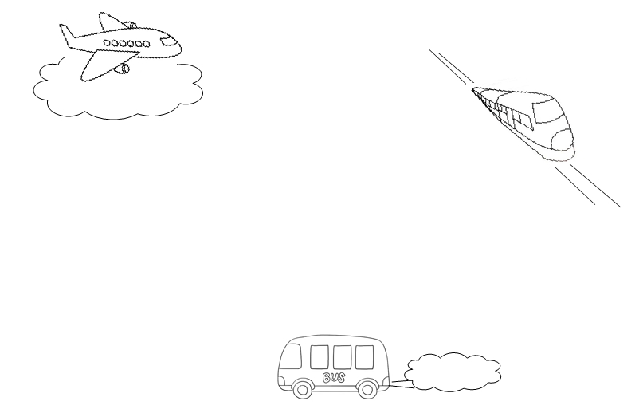
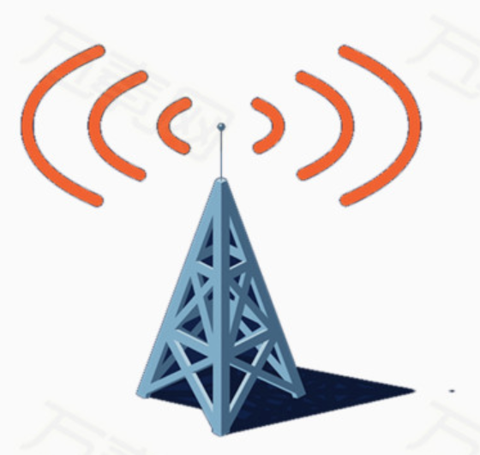
无线网络

Slide 2
7.1概述
7.1.1 概述
7.1.2 移动自组织网
7.2 隐蔽站和暴露站问题
7.3 无线局域网
7.4 无线广域网
7.5 无线个域网

Slide 3
无线网络与传统网络最大的不同就是传输介质的不同
介质的开放性需要更多、更复杂的技术来支持通信的过程
使用户可以在移动中进行通信，具有极大的便利性
便利性带入互联网，形成了移动互联网
无线通信网络具有的不安全因素，给无线用户与网络经营者带来了巨大的威胁
必须做好无线网络安全防护技术工作

Slide 4
多种分类
按照通信距离
无线局域网（WLAN，Wireless LAN），如Wi-Fi
无线城域网（WMAN，Wireless MAN）
无线广域网（WWAN，Wireless WAN），如蜂窝通信
无线个域网（WPAN，Wireless PAN），如蓝牙
按照工作机制
传统无线网络
移动自组织网络

Slide 5
7.1概述
7.1.1 概述
7.1.2 移动自组织网
7.2 隐蔽站和暴露站问题
7.3 无线局域网
7.4 无线广域网
7.5 无线个域网

Slide 6
1. 概念
又称为自组织网、Ad Hoc网络、移动Ad Hoc网络（Mobile Ad Hoc Network，MANET）
网络由一系列处于平等地位的移动结点组成
结点之间通过无线方式通信
是一种可以自动组成临时网络的自治系统
传统意义上的自组织网没有接入点（基站）
没有固定的路由器或其它辅助设备
结点自行组织成网络后，既要进行一定的数据处理，又要充当路由器，转发其它结点的数据

Slide 7

结点间可以以单跳方式或多跳方式相互通信
C
D
B
E
A
F

Slide 8
2. 在局域网中引入路由的思想
因为需要实现多跳通信，所以需要借助路由算法来计算路径
这种路由和互联网上的路由完全不同
最重要的是结点是可以移动的
必然导致网络拓扑结构经常变化，路由信息不太稳定
所以自组网会经常不断动态重组

Slide 9
自组网中的结点应做到
自发现：结点能适应网络的动态变化、快速检测到其它结点的存在与否
自动配置：结点通过相关的分布式算法来协调彼此的行为、确定各自的角色、作用等，并自动设置一些参数，无需人工干预。
自组织：可在任何时刻、地点快速形成一个有效的网络系统
自愈：由于结点间路径的冗余性、路由的动态性，使得一条路径上的结点坏掉后可以安排其它路径继续传输，具有较强的抗毁性和健壮性

Slide 10
3. 移动自组织网的演化
根据应用场合的不同，自组织网不断演化
衍生了几个特殊类型的自组织网
它们与最初的自组织网有一定的区别，但是都拥有本质的特点——自组织性

Slide 11

1）无线传感器网络
无线传感器网络（Wireless Sensors Network，WSN）
互联网
接入网
检测区域

Slide 12
由部署在监测区域内具有感知能力、计算能力与无线通信能力的传感器结点组成
通过自组织的方式构成网络
通过结点间相互协作来感知对象、采集信息
对信息进行一定的处理
最后把信息通过无线通信传递到互联网

Slide 13
与传统自组织网的不同：
WSN结点是简单、低廉的处理单元，能量以小型电池为主，对能量消耗须严格控制
结点一旦布置完毕移动较少
为了将感知的数据传入互联网，一般会有一个汇聚结点（Sink，或称为接入结点、基站）进行接入

Slide 14



2）无线Mesh网络
无线Mesh网络（Wireless Mesh Network，WMN）
主要是为了延伸用户的接入距离
接入网/互联网

Slide 15
只有少量的结点（网关）直接连到互联网
其它结点只是负责将数据中转给网关
结点一旦布置完毕基本不动
一般有持续的电源进行供电，能量不是考虑重点

Slide 16
WMN可以由多个结点来多跳、接力地完成用户数据的接入
这一点明显不同于Wi-Fi和传统的蜂窝网
现在的4G也采纳了WMN的技术以增加基站布置的灵活性

Slide 17
3）机会网络（Opportunistic Network）
一些实际应用环境中，因为结点移动、网络稀疏、信号衰减/被阻隔等原因，导致一段时间内结点之间无法通信
如嫦娥卫星绕到月球背面时就无法与地球通信
而传统自组网一般要求路径一直存在
机会网络利用结点（如野生动物携带的设备）移动形成的通信机会（即结点相遇，这种相遇是随机的，是可遇不可求的）将信息在结点间逐跳传输，最终发给目的结点。

Slide 18
4）和互联网的关系
除了无线Mesh网络，其它自组织网络的出发点并非是帮助互联网做什么事情
如果希望发送数据到互联网，不得不借助网关进行报文格式的转换。

Slide 19
7.1概述
7.2 隐蔽站和暴露站问题
7.3 无线局域网
7.4 无线广域网
7.5 无线个域网

Slide 20
1. 无线通信面临的问题
很多无线通信网络都采用了竞争信道的模式
竞争就需要处理以下几个问题
如何让所有用户合理地共享通讯资源，避免有多个用户同时发送信号给某一个设备
如何提高通信的效率
如何实现公平，避免某些用户始终不能发送数据
等

Slide 21


主体是CSMA
不少协议都采用了载波侦听多路访问的方式
能不能采用传统以太网CSMA/CD（CD=冲突检测）呢？
No！
空气中的衰减比有线介质中的要快，设定阈值来比较（冲突）信号强度大于阈值的方法不好
是正常的信号还是冲突信号不好说
在硬件上实现冲突检测机制花费较大

Slide 22
另外因为通信距离有限，同一个网络中的某些结点无法相互通信（以太网中都可互通），这会造成一些问题
A
B

Slide 23
最常见的就是隐蔽站和暴露站问题
隐蔽站在于，即便有冲突检测机制，有的冲突还是检测不到
暴露站问题是通信的效率被降低了。

Slide 24
2. 隐蔽站和暴露站问题 隐蔽站问题
A
B

Slide 25
暴露站问题
C
?
A
B
好像、似乎、大概，也许、可能不碍事儿吧

Slide 26
3. 采用预约模式来缓解隐蔽站和暴露站问题
不少无线协议采用了通过RTS（Request To Send）/CTS（Clear To Send）进行预约的模式来缓解
在发送数据之前用RTS帧预约信道
接收者发送CTS帧进行确认
预约成功后，发送方才开始发送数据

Slide 27
A
C
D
B
RTS
CTS
忙
忙
数据

Slide 28
缓解隐蔽站问题
C
RTS
数据
A
CTS
CTS
B
收到CTS，绅士点，看别人唧唧歪歪

Slide 29
缓解暴露站问题
C
RTS
RTS
CTS
数据
A
B
啊哈，没有收到CTS，放心大胆地唧唧歪歪

Slide 30
注意
预约帧也是有可能发生冲突的
但是因为它们都很简短，所以冲突的概率很小

Slide 31
7.1概述
7.2 隐蔽站和暴露站问题
7.3 无线局域网
7.3.1 IEEE802.11概述
7.3.2 IEEE802.11 CSMA/CA的工作
7.3.3 相关发展
7.4 无线广域网
7.5 无线个域网

Slide 32
无线局域网（WLAN）的典型代表是基于IEEE802.11标准的无线局域网
也常被称为Wi-Fi
实际上两者并不等同

Slide 33
7.1概述
7.2 隐蔽站和暴露站问题
7.3 无线局域网
7.3.1 IEEE802.11概述
7.3.2 IEEE802.11 CSMA/CA的工作
7.3.3 相关发展
7.4 无线广域网
7.5 无线个域网

Slide 34
一、概念
使用无需授权的2.4GHz或5GHz频段
可使智能终端设备实现随时、随地、随意的宽带网络接入
为用户接入互联网提供了极大的便利。
现在许多地方，如办公室、机场、快餐店等都向公众提供有偿/无偿接入Wi-Fi的服务，这样的地点叫做热点
由许多热点和AP连接起来的区域叫做热区（Hot Zone）

Slide 35
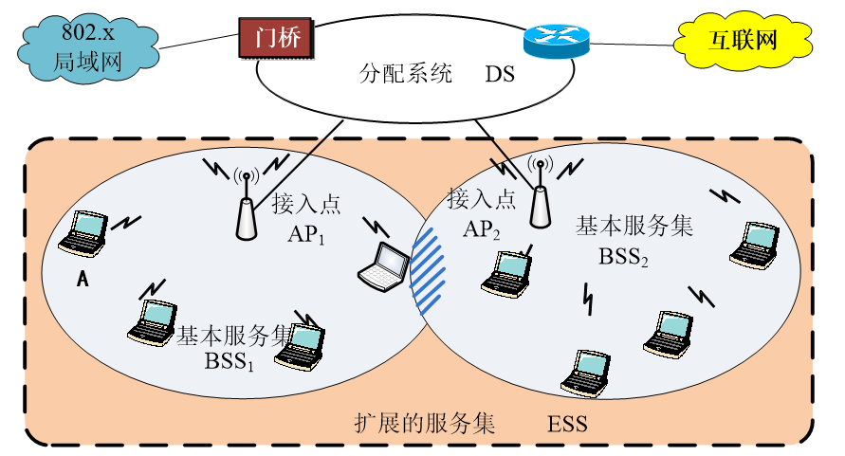
二、系统组成

Slide 36
1．基本服务集

Slide 37
包括一个基站和若干个移动结点
形成星型拓扑
基站叫做接入点（Access Point，AP）
作用与网桥相似
当网络管理员安装AP时，必须为该AP分配一个不超过32字节的服务集标识符（Service Set Identifier，SSID）

Slide 38
2. 扩展的服务集

Slide 39
扩展的服务集（Extended Service Set，ESS）
分配系统可以采用以太网、点对点链路
其作用是使得扩展的服务集对上层的表现就像一个基本服务集一样
ESS还可以通过门桥（Portal）为无线用户提供到非802.11无线局域网的接入
门桥的作用就相当于一个网桥

Slide 40
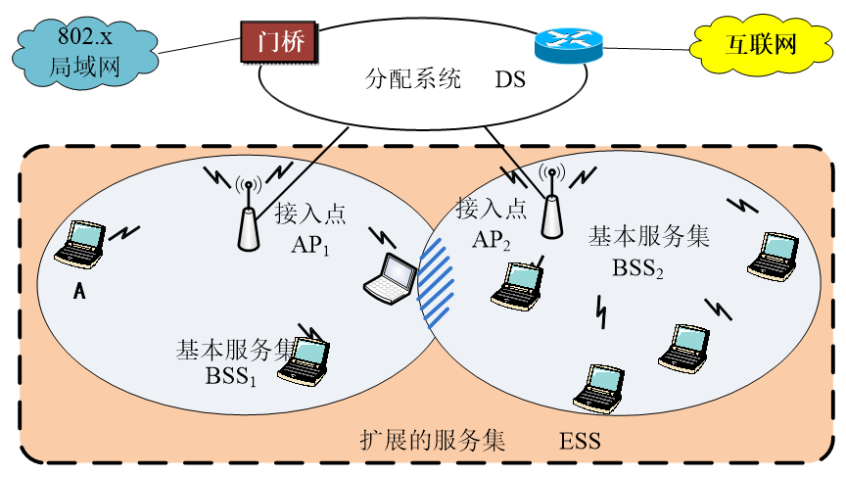
3. 关联
Hello，nice to meet you！Give me your 微信号？
我的地址是xxx，我的账号是yyy，
我的密码是zzz

Slide 41
弃用原来的BSS信道
选择一个接入点
建立关联的方法包括：
被动扫描，移动结点等待接收AP周期性发出的信标帧（Beacon Frame）。
主动扫描，移动结点主动发出探测请求帧，然后等待从AP发回的探测响应帧。
需要有一定的安全措施（典型表现为需用户输入口令）
早期的有线等效保密（WEP）
现在更加完善的Wi-Fi保护接入（WPA）

Slide 42
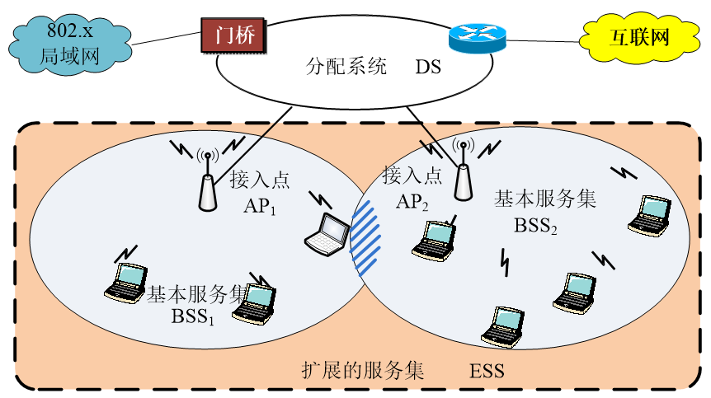
拜拜了您嘞
Hello, AP2

Slide 43
4. 通信
结点的通信都要借助接入点进行转接
结点在移动过程中仍可保持与另一个结点的不间断通信
结点从源BSS晃荡到另一个BSS的过程中，除了切换过程中可能会出现短时间的中断，可保持与另一个结点的不间断通信

Slide 44
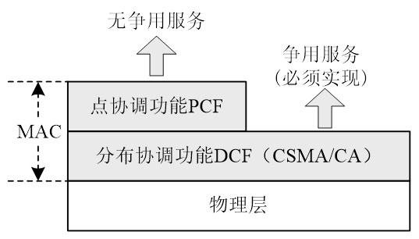
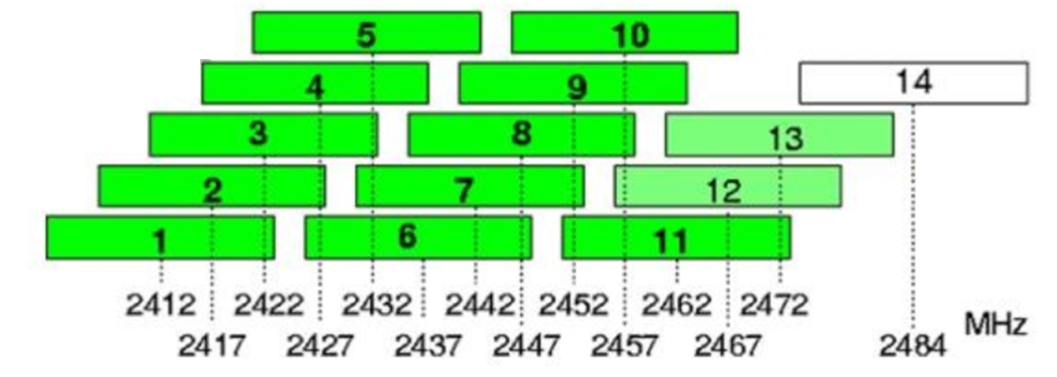
三、IEEE 802.11协议栈 1.协议栈
定义了物理层和MAC层协议
在物理层定义了14个信道
其中有些信道的频带存在着重叠
当两个BSS存在覆盖区域重叠时，应将两个接入点所使用的信道重新配置
相隔5个以上的信道，尽量避免产生冲突
{1、6、11}、{2、7、12}、{3、8、13}
Notes:
802.11bgn模式支持14信道，第14信道一般不使用

Slide 45
几种常用的802.11无线局域网物理层
标准 | 频段 | 最高数据率 | 优缺点
802.11b | 2.4GHz | 11Mbps | 数据率较低，信号传输距离远，且不易受阻碍
802.11a | 5GHz | 54Mbps | 数据率较高，支持更多用户同时上网，信号传播距离较近，易受阻碍
802.11g | 2.4GHz | 54Mbps | 数据率较高，支持更多用户同时上网，信号传输距离远，且不易受阻碍
802.11n | 2.4/5GHz | 600Mbps | 速率进一步提升，兼容性得到极大改善
802.11ac | 5GHz | 7Gbps | 支持用户的并行通信，提高了吞吐量，提供了更好的安全性
802.11ax | 2.4/5GHz | 9.6Gbps | 强调在密集环境下提高网络的吞吐量

Slide 46
IEEE802.11的MAC
分布式协调功能（Distributed Coordination Function，DCF）
是IEEE802.11中数据传输的基本方式
结点竞争信道发送数据
核心是CSMA/CA技术
点协调功能（Point Coordination Function，PCF）
由接入点AP控制的轮询方式
非竞争的集中式控制工作方式
不会产生冲突，传输时间可控
主要用于传输时间敏感性业务，如网络电话。
可选

Slide 47
2.DCF工作模式 1）基本传输模式
发送结点竞争到信道后，发送数据帧
周边多个结点收到，只有目的结点进行接收
目的结点检验并确认数据帧正确后
向发送结点发送一个应答帧（ACK）
发送结点没有收到ACK帧，则认为发送失败
重新竞争信道并重传该帧
经过若干次失败后，将放弃发送

Slide 48
数据
忙
忙
ACK

Slide 49
2）基于RTS/CTS的传输模式
为了减少隐蔽站和暴露站问题，IEEE802.11协议也引入了RTS/CTS机制

Slide 50
RTS
CTS
忙
忙
数据
ACK

Slide 51
3）保证会话的完整性
整个会话过程中，所有帧之间的时间间隔都被设定为最小
使得其它结点无法抢占信道
保证次会话的完整性
相当于聊天过程中，对话双方像炒豆子一样说话，让别人无法插嘴

Slide 52
7.1概述
7.2 隐蔽站和暴露站问题
7.3 无线局域网
7.3.1 IEEE802.11概述
7.3.2 IEEE802.11 CSMA/CA的工作
7.3.3 相关发展
7.4 无线广域网
7.5 无线个域网

Slide 53
1. 虚拟载波监听
CSMA方式下，发送自己的数据帧之前，需要侦听信道是否空闲
IEEE802.11标准使用两种方式
物理载波侦听
虚拟载波侦听
顾名思义
不言而喻
废话不说了

Slide 54
虚拟载波侦听
源结点估计自己需要占用信道的时间
目的结点发回确认帧所需的时间
放置在帧首部的“持续时间”中
周围听到此帧的结点知道，信道还会被占用多长时间
在这段时间内，其它结点停止发送数据
RTS
CTS
忙
数据
ACK

Slide 55
虚拟载波侦听规定
结点维护一个网络分配向量（Network Allocation Vector，NAV）
表示信道被占时间
可理解为一个计数器，当NAV的值减到0时，虚拟载波侦听指示信道空闲了

Slide 56
2. 帧间间隔（IFS）
IEEE802.11规定
当一个结点判断信道是空闲时，也不能立即发送数据
要等待一个特定的帧间间隔时间（Inter Frame Space，IFS）后才能进行发送
不同类型的帧有不同长度的IFS
从而区分各类帧对介质访问的优先权
优先级高的帧等待的时间短

Slide 57
三种IFS
短帧间间隔（Short IFS，SIFS）
时间最短，用来分隔属于一次会话的各帧
也就是前面说话像炒豆子的类比
PCF帧间间隔（PCF IFS，PIFS）
比SIFS长
只用于PCF模式开始时优先抢占信道。、
不介绍了
DCF帧间间隔（DCF IFS，DIFS）
时间最长
是普通帧的等待时间
介绍的重点

Slide 58
等待的结果
等待的过程中，若低优先级的帧还未来得及发送，其他高优先级的帧已经开始发送了
低优先级的帧就只能再推迟发送了

Slide 59
3. 争用窗口
这个很重要，精髓
第一个，给个甜头
是结点发送的第一个数据帧
结点检测到信道空闲（包括物理的和虚拟的）
在等待DIFS后，就可以立即发送数据帧
其它的，大家都要严格遵守纪律
结点（可能多个结点同时希望发送帧）在等待DIFS之后也不能立即发送数据
进入争用窗口进行竞争
以期减少冲突的可能性
CSMA/CA中CA的含义

Slide 60
所谓的竞争
所有结点各自选择一个随机的退避时间（退避计数器）
按照时间进行扣除
直到退避时间为0，发送自己的数据帧
大家选择的时间很可能不一样，所以发送的时间也就错开了
退一步海阔天空

Slide 61
为了公平
如结点在退避的过程中，信道再次被占用
结点需要冻结自己当前的退避时间
当信道转为空闲后，再次经过DIFS后
结点从刚才剩余的退避时间开始退避。

Slide 62
DIFS
A
帧及ACK
t
B
t
退避
C
t
退避
D
t
退避
E
t
冻结剩余的退避时间

Slide 63
DIFS
A
帧及ACK
t
冻结
B
t
退避
C
帧及ACK
t
退避
冻结
D
t
退避
E
t
冻结剩余的退避时间

Slide 64
DIFS
DIFS
A
帧及ACK
t
冻结
B
t
C
帧及ACK
t
冻结
D
t
E
t
退避
冻结剩余的退避时间

Slide 65
DIFS
DIFS
A
帧及ACK
t
冻结
B
t
C
帧及ACK
t
D
帧及ACK
t
冻结
E
t
冻结剩余的退避时间

Slide 66
DIFS
DIFS
DIFS
A
帧及ACK
t
冻结
B
t
C
帧及ACK
t
D
帧及ACK
t
冻结
E
t
冻结剩余的退避时间

Slide 67
DIFS
DIFS
DIFS
A
帧及ACK
t
冻结
B
t
C
帧及ACK
t
D
帧及ACK
t
E
帧及ACK
t
冻结剩余的退避时间

Slide 68
DIFS
DIFS
DIFS
DIFS
A
帧及ACK
t
冻结
B
t
C
帧及ACK
t
D
帧及ACK
t
E
帧及ACK
t
冻结剩余的退避时间

Slide 69
DIFS
DIFS
DIFS
DIFS
A
帧及ACK
t
B
帧及ACK
t
C
帧及ACK
t
D
帧及ACK
t
E
帧及ACK
t
冻结剩余的退避时间

Slide 70
采用冻结机制
被推迟的结点在下一轮竞争中无需再次产生一个新的随机退避时间
这样，等待时间长的结点最终可以优先访问信道
从而维护了一定的公平性
B在第4轮得以发送数据。
看上去不太公平
但如果不用冻结机制，D有可能每次都计算得到一个较大的退避时间（比较霉），一直得不到发送。

Slide 71
箭在弦上
结点在等待退避时间后，立即占用信道发送数据帧
并等待ACK帧的答复
此时可能有如下结果：
如果不存在冲突，则本次发送成功。
和其它结点产生了冲突（两个结点选择的退避时间相同），结点进行后面介绍的冲突处理。

Slide 72
4. 冲突处理
即便经过了精心的设计，但冲突仍有可能发生
结点采用二进制指数退避算法来计算一个新的退避时间 t
等待 t 时间后继续尝试发送

Slide 73
二进制指数退避算法
设当前是第i次退避
算法从{0，1，…，2^{2+i}–1}中随机地选择一个数字n
以n个单位时间为自己新的退避时间
例
是第1次退避，算法是在｛0，1，2，3，4，5，6，7｝中随机选择一个数字n
第2次退避是在｛0，1，2，...，15｝中随机选择一个数字n
以此类推

Slide 74
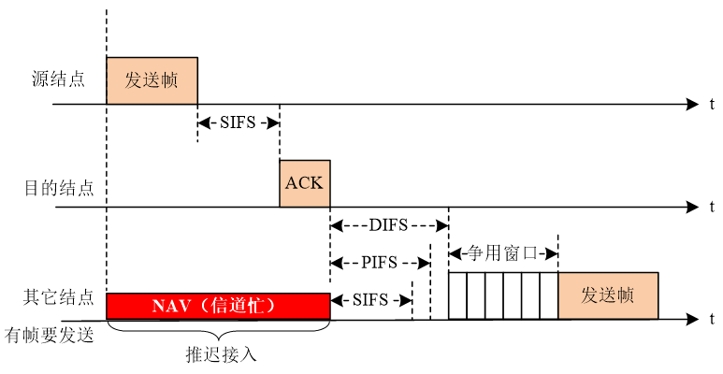
5．会话过程示例 基本传输模式

Slide 75
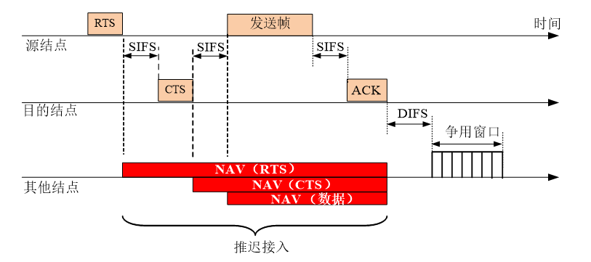
具有RTS/CTS机制的传输模式

Slide 76
7.1概述
7.2 隐蔽站和暴露站问题
7.3 无线局域网
7.3.1 IEEE802.11概述
7.3.2 IEEE802.11 CSMA/CA的工作
7.3.3 相关发展
7.4 无线广域网
7.5 无线个域网

Slide 77
1. MU-MIMO技术
多用户-多入多出（Multi-User Multiple-Input Multiple-Output，MU-MIMO）
能与多个结点同时通信

Slide 78
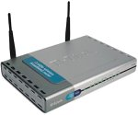
传统AP信号的覆盖范围

Slide 79
MU-MIMO技术的AP
利用波束成型和多用户分集技术
将信号在时域、频域、空域三个维度上分成多条射线
它们同时与不同的结点进行通信

Slide 80
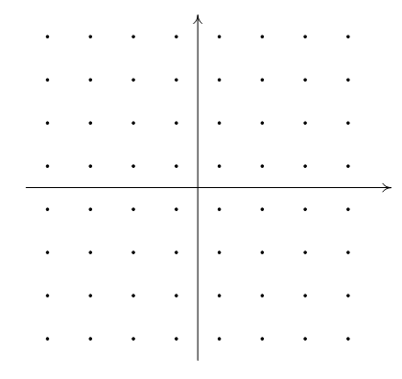
2. 更大的信号承载密度
物理层还通过加大信号承载密度来实现高数据率
802.11n采用了64QAM调制技术
一个码元可携带( )个比特?
Notes:
6

Slide 81
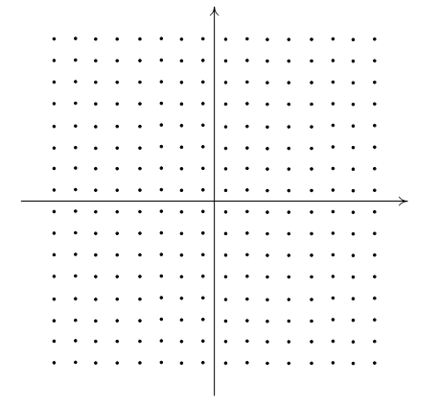
而802.11ac则采用了256QAM
一个码元可携带( )个比特?
Notes:
8

Slide 82
假设波特率相同，802.11ac的数据率是802.11n的1.3倍
如果说802.11n时代，马路上的交通工具是小轿车
而在802.11ac时代改成了商务车，运输能力大很多

Slide 83
7.1概述
7.2 隐蔽站和暴露站问题
7.3 无线局域网
7.4 无线广域网
7.5 无线个域网

Slide 84
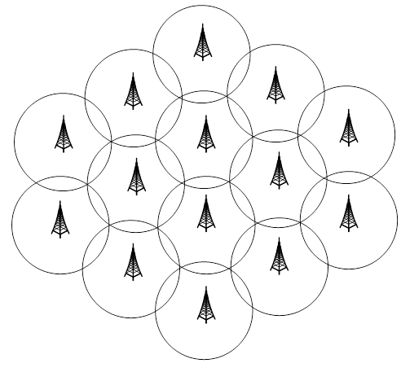
1. 概述
代表就是蜂窝通信（Cellular Communication）
在国内由电信、移动、联通等网络运营商经营，提供广泛范围内的无线通信服务
蜂窝的基站布置方式可在相同投入的情况下得到最大的覆盖面积

Slide 85
蜂窝通信目前发展了5代
第1代模拟蜂窝系统，如美国的AMPS系统和欧洲的TACS系统等。
第2代数字蜂窝系统(2G)，欧洲GSM和美国CDMA等
第2.5代过渡系统（2.5G）如GPRS等。
第3代(3G)多媒体数据通信，如WCDMA、CDMA2000、TD-SCDMA等
第4代(4G)宽带多媒体数据通信，如LTE
第5代(5G)强调万物互连，正在积极推广
第6代也正在积极研究当中

Slide 86
4G仍是主流
其标准主是指LTE（Long Term Evolution，长期演进）
下行100Mbps，上行50Mbps的峰值速率
建立在全IP的基础架构上
虽然不是最终的4G（LTE-Advanced）
但是已经基本能够满足大多数用户对无线服务的要求了
经过了3G的卧薪尝胆，我国在4G上异军突起，5G上更加不可撼动
尽管有美国的打压和制裁

Slide 87
2. 双工方式
LTE定义了FDD（频分双工）和TDD（时分双工）两种模式
FDD不必多说
上下行各用一个频带
随着频谱资源越来越紧张，FDD的弊端也越来越明显

Slide 88
时分双工TDD
TDD是通信系统中常见的一种双工方式
将信道的时间轴分为时隙
发射和接收信号是在信道的不同时隙中进行的
举例
把时间轴分为T_{A}、T_{B}、T_{A}、T_{B}、...这样的时隙顺序
A和B在相同的信道上进行数据的交换
A在T_{A}时隙内将数据发给B
B在T_{B}时隙内将数据发给A

Slide 89
更准确的说，TDD属于同步半双工，通信双方轮流占用信道来发送数据
但因为时隙规定得很短，且能够在单位时间内满足双方通信的需求
所以从宏观上根本感觉不出半双工的情况

Slide 90
中国的执拗
3G~5G通信中的一个物理层方案就是采用了TDD的方案
这个方案是中国坚持发展的
这种方案不仅具有优势
上下行通信的带宽可以不对称
可根据需求调整，效率更高
而且具有战略上的思考，促进了我国通信技术的快速发展

Slide 91
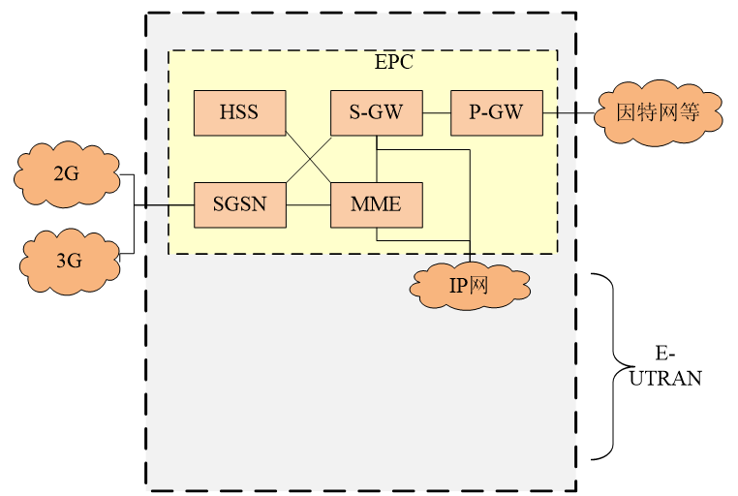


3. LTE系统架构
可简单地划分为
核心网（Evolved Packet Core，EPC）
基站（e-NodeB，简称eNB）
用户设备（User Equipment，UE）三部分
WMN

Slide 92
核心网
是一个基于全IP的网络，
具有开放的结构
允许各种空中接口接入核心网
实现不同网络的互联
WMN
演进的基站（e-NodeB）接近用户侧
为用户的接入提供无线资源，收发用户报文
服务网关（S-GW）负责连接e-NodeB
实现数据加密、路由和数据转发等功能

Slide 93
公共数据网网关（P-GW）实现与互联网等数据网络之间的数据转发，提供控制、计费、地址分配等功能
WMN
服务GPRS支持结点（SGSN）相当于网关
实现2G/3G用户的接入
移动管理实体（MME）管理和控制用户的接入
包括用户鉴权控制、安全加密、2G/3G与LTE间相关参数的转换等。正常的IP分组是不需要经过MME的

Slide 94
归属用户服务器（HSS）主要用于存储并管理用户签约数据
包括用户设备的位置信息、鉴权信息、路由信息等
WMN

Slide 95
7.1概述
7.2 隐蔽站和暴露站问题
7.3 无线局域网
7.4 无线广域网
7.5 无线个域网
7.5.1 蓝牙
7.5.2 ZigBee

Slide 96
一、概述
蓝牙（Bluetooth）是无线个域网的主流技术之一
利用短距离、低成本的无线连接替代电缆，为各种外围设备提供统一的无线通信手段
国际标准是IEEE802.15.1和IEEE802.15.2
工作在无需授权的2.4GHz频段
可以在10-100米的短距离内无线传输数据

Slide 97
采用无基站的组网方式
一个蓝牙设备可同时与多个蓝牙设备相连，具有灵活的组网方式
根据协议，当蓝牙用户走进一个新的地点时，蓝牙设备就能自动查找周围的其它蓝牙设备，方便地实现设备间的通信，以及主动获取附近提供的服务。

Slide 98
蓝牙可支持电路交换和分组交换，同时进行语音和数据通信
还提供了一定的安全机制

Slide 99
二、微微网和散射网 1. 微微网
未通信之前设备的地位是平等的
在通信的过程中，设备则划分为主设备（Master）和从设备（Slave）两个角色
用无线方式将若干相互靠近的蓝牙设备连成网络
称为微微网（Pico Net，或皮可网）
微微网中，一个主设备最多可以同时与7个活跃的从设备进行通信
微微网的信道特性由主设备所决定，主设备的时钟做为微微网的主时钟

Slide 100
2. 微微网的工作方式
一旦组成了微微网，微微网内的从设备之间的通信必须经过主设备进行中转
即使从设备之间相距很近，相互处在对方的通信范围之内
在主设备的控制下，主、从设备之间以轮询的调度方式，轮流使用信道进行数据的传输
就如同教师轮流点名学生回答问题一样。

Slide 101
工作过程
主设备首先启动发送过程，传送数据给从设备，或询问从设备是否有数据需要传送。
从设备回应是否收到主设备发送的数据，或发送数据给主设备。
没有被轮询到的从设备不被允许传送数据，直到被轮询到为止

Slide 102
3. 散射网
可以通过共享设备把多个独立的、非同步的微微网连接起来，形成一个范围更大的散射网（Scatter Net，或称扩散网）
共享设备被称为桥结点

Slide 103
散射网不需要额外的网络设备
多个蓝牙设备在某个区域内一起自主协调工作，相互间通信
形成一个独立的移动自组织网络

Slide 104
7.1概述
7.2 隐蔽站和暴露站问题
7.3 无线局域网
7.4 无线广域网
7.5 无线个域网
7.5.1 蓝牙
7.5.2 ZigBee

Slide 105
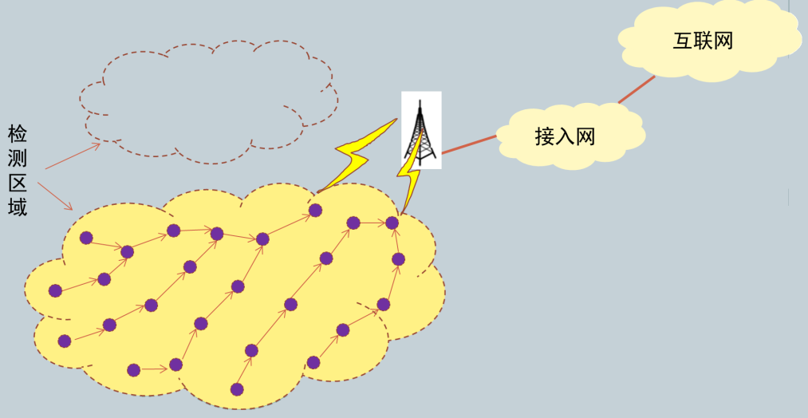
一、概述
ZigBee技术是一种新兴的短距离、低成本的无线通信技术
被认为是针对无线传感器网络（WSN）而定义的技术标准
主要应用领域包括工业控制、汽车自动化、农业自动化和医用设备的警报和安全、监测和控制等

Slide 106
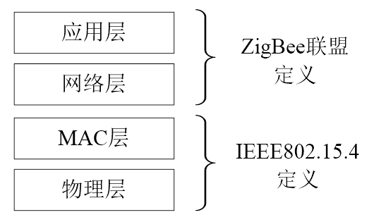
ZigBee标准
ZigBee标准是在IEEE802.15.4 基础上发展而来的
IEEE802.15.4定义了物理层和MAC层
ZigBee联盟定义了网络层和应用层

Slide 107
IEEE802.15.4特点如下
低速率：提供了250kbps、40kbps和20kbps三种原始数据率，除去信道竞争、应答和重传等消耗，真正可用数据率更低。
低功耗：发射功率仅为1mW，发射范围10米左右，不需通信时结点可进入休眠状态，非常省电
低成本：协议套件紧凑简单，对通信控制器要求低，标准免专利费。
响应快：从睡眠到工作15ms，结点入网30ms，传统蓝牙和Wi-Fi需秒级。
网络容量高：一个网络可容纳254个从设备和1个主设备，一个区域内可同时存在100个网络

Slide 108
二、设备类型
为了降低用户系统的建设成本，IEEE802.15.4定义了两类设备：
全功能设备（Full Function Device，FFD）
精简功能设备（Reduced Function Device，RFD）
ZigBee将这两种设备配置为以下三种角色：
协调器（Coordinator），初始化、设置网络信息，组织网络。
路由器（Router），传递和中继信息的设备，提供信息的双向传输
终端设备（End Device），具有监控功能的结点

Slide 109
省钱
一个ZigBee网络由一个协调器结点、若干个路由器和大量终端组成
协调器和路由器只能由全功能设备充当
精简功能设备只能充当终端设备
这样，即可以进行大规模的部署，监控大面积的区域，又可以有效降低成本

Slide 110
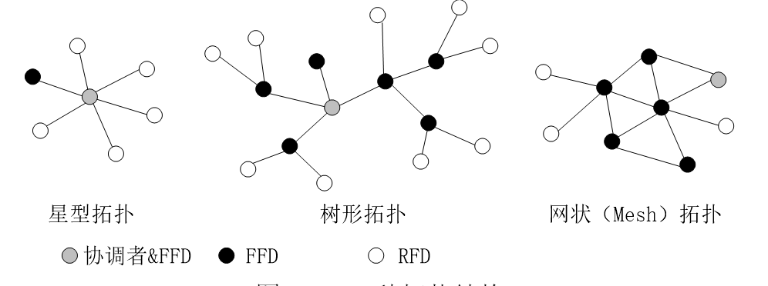
三、拓扑结构
三种拓扑结构

Slide 111
星型网络为单跳网络，不需要复杂的路由算法
网状或树型网络又称为多跳网络，需要多个FFD作为路由器

Slide 112
四、传输方式
父结点传输给子结点
当子结点休眠时，如有数据帧需发送给子结点，其父结点暂存这些帧
子结点开始工作后主动向父结点发起请求索取数据帧。
子结点传输给父结点
子结点采用CSMA/CA方式进行信道的竞争，发送数据帧给父结点。
在对等结点之间传输数据，相邻结点没有父子关系。
在星型和树型拓扑中，只使用前两种传输方式
在网状拓扑中，三种传输方式都可能用到。

